Slide 1
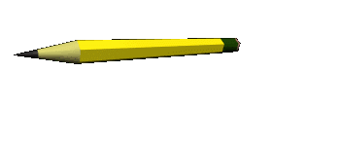
Повторення теореми про три перпендикуляри
Геометрія 10 клас
11.05.2022р.

Slide 2
Пригадай, ти це знаєш!
Сформулюйте ознаку перпендикулярності прямої і площини.
Яка залежність існує між похилими, проведеними з однієї точки, та їх проекціями?
Сформулюйте властивість медіани рівнобедреного трикутника, проведеної до основи.
Сформулюйте властивість діагоналей ромба.
Що таке відстань між будь-якими геометрич-ними тілами чи об’єктами навколишнього середовища?

Slide 3
Подумай і вислови гіпотезу!
Який з відрізків є відстанню від точки К до прямої ВС ? (рис.1)
Побудувати відстань від точки М до прямої АС (рис.2)
Рис.1 Рис.2

Slide 4
Подумай і вислови гіпотезу!
Задача про вимірювання відстані від точки простору до прямої у площині

Slide 5
Зрозумій, це просто!
Теорема про три перпендикуляри (ТТП)
І.
ІІ.

Slide 6
Зрозумій, це просто!
Доведення теореми:
Додаткові побудови:
CD = CE
І. Δ DBE: BC ⊥ a ?
ІІ. Δ DАE: АC ⊥ a ?
?

Slide 7
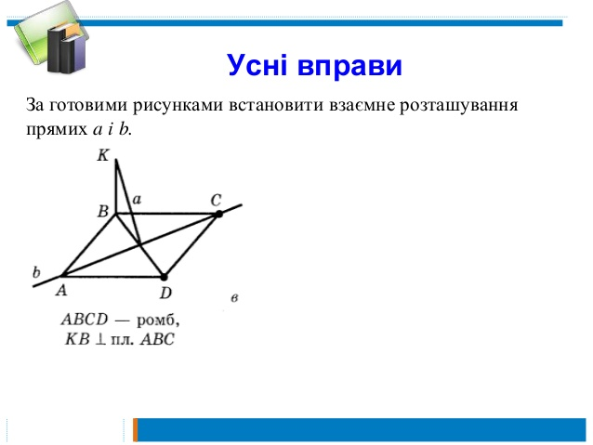
Виконуйте (усно)
Встановити взаємне розташування прямих а і b:
а) б)
              FA ⊥ α
в)
ABCD – ромб
КВ ⊥ (ABC)

Slide 8
Виконуйте (усно)
2. За рисунками обґрунтуйте відстань від точки М до прямої ВС, якщо МА ⊥ (ABC):
а) б)

Slide 9
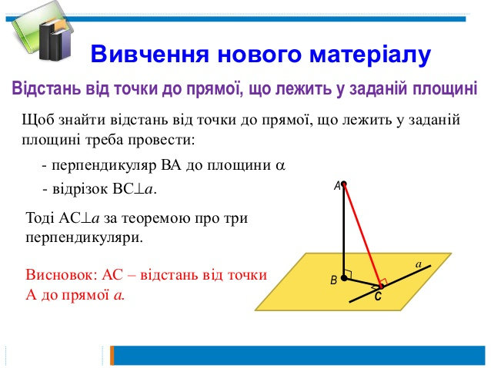
Зробіть висновки
Щоб побудувати відстань від точки до прямої, що лежить у заданій площині треба :
провести АВ ⊥ α;
провести відрізок ВС ⊥ а.
Висновок: АС – відстань
від точки А до прямої а.
α

Slide 10
Виконання письмових вправ
Вправа 1. На малюнку DM – перпендикуляр до площини квадрата ABCD. Доведіть, що ОМ ⊥ АС.

Slide 11
Виконання письмових вправ
Вправа 2.
Дано: Δ АВС: α = 30⁰,
β = 60⁰, МА ⊥( АВС)
Довести: МВ ⊥ ВС

Slide 12
Алгоритм
Знаходження відстані від точки, яка не належить площині, до прямої, яка розташована в площині:
1) Знайти перпендикуляр, проведений із даної точки до
площини.
2) Вказати похилу і її проекцію.
3) Довести, що пряма перпендикулярна проекції похилої
і, опираючись на теорему про три перпендикуляри,
стверджувати , що пряма перпендикулярна похилій.
4) Похила перпендикулярна до прямої, а це означає, що
довжина похилої і є відстанню від точки до прямої.

Slide 13

Розв’язуйте задачі

Slide 14
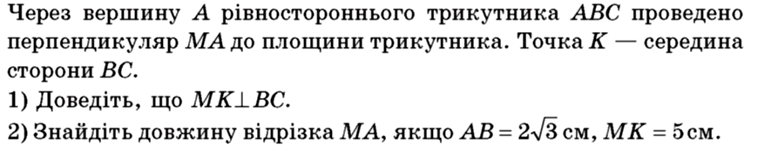
Задача 1
Задача 2

Slide 15
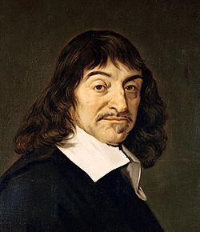
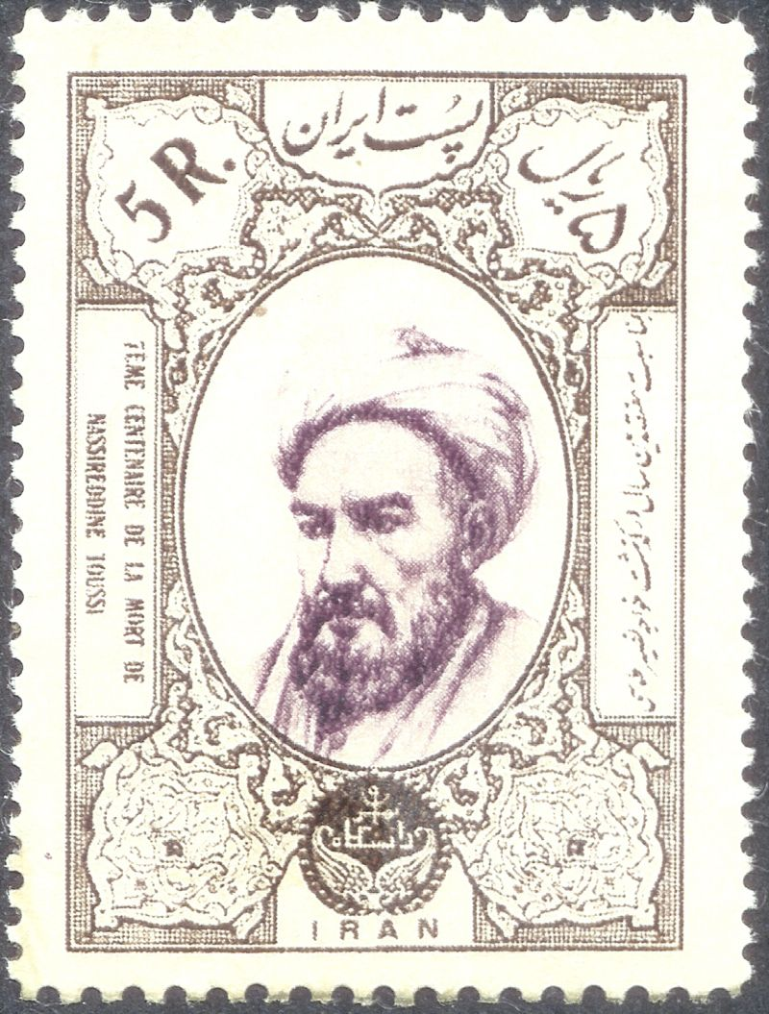
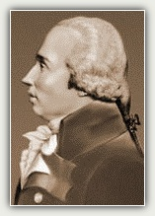
Історична довідка
Рене Декарт
(1596 - 1650)
Насір ад-Дін ат-Тусі
(1201-1274)
Адріє́н Марі́ Лежа́ндр
(1752-1833)

Slide 16
Підсумки
Що ми повторили на уроці?
Сформулюйте теорему про три перпендикуляри.
Які теореми, означення та властивості використовуються для доведення теореми про три перпендикуляри?
Сформулюйте алгоритм знаходження відстані від точки, яка не належить площині, до прямої, яка розташована в площині.

Slide 17
Домашнє завдання
1. Повторити теорему про три перпендикуляри (§7)
2. Виконати вправи:
  №7 (25,27,32*)

Slide 18

Всім дякую!

